Slide 1
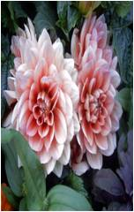
সবাইকে শুভেচ্ছা

Slide 2
পরিকল্পনায়
পরিকল্পনায়
মোছাঃ ফাতেমা খাতুন
ইন্সট্রাক্টর ( সাধারণ )
বগুড়া পি, টি, আই

Slide 3
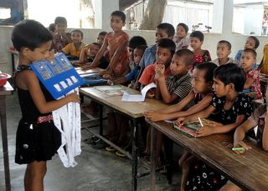
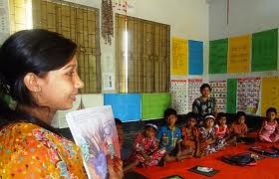
শ্রেণিঃ প্রথম
বিষয়ঃ বাংলা

Slide 4
শিখনফল:
১. বৈশাখ, জৈাষ্ঠ্য, আষাঢ়,শ্রাবন মাসের নাম
বলতে পারবে ৷
২.চারটি ঋতুর বৈশিষ্ট্য কি তা বলতে পারবে ৷
৩.যুক্তবর্ণের বানান করতে পারবে ৷

Slide 5
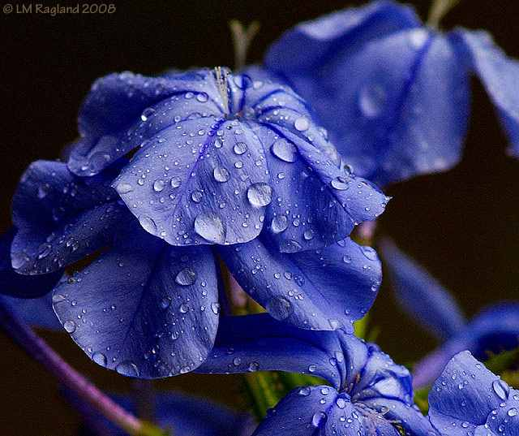
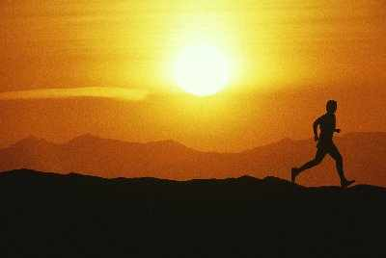
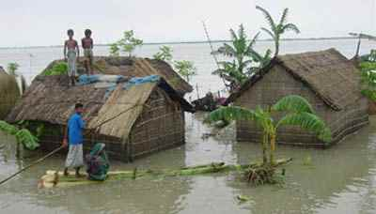
ছয়ঋতু

Slide 6
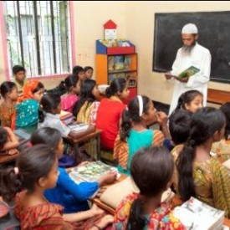
আদর্শ পাঠ
বৈশাখ ও জৈাষ্ঠ্য এ দুইমাস গ্রীষ্মকাল
বৈশাখে ঝড় হয়, জৈাষ্ঠে আম পাকে ।
আষাঢ় ও শ্রাবন এ দুইমাস বর্ষাকাল
আষাঢ়ে বৃষ্টি হয়, শ্রাবনে কদমফুল ফোটে ।

Slide 7
বৈশাখ ও জৈাষ্ঠ্য দুইমাস গ্রীষ্মকাল

Slide 8
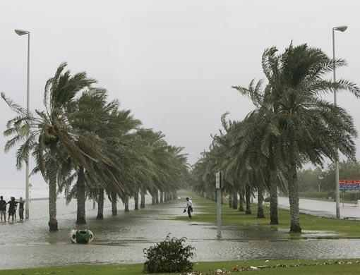
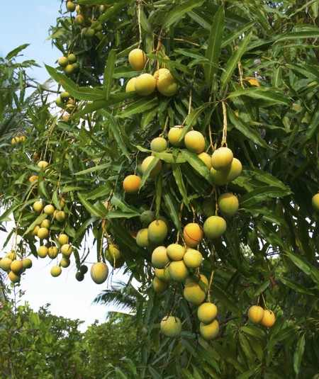
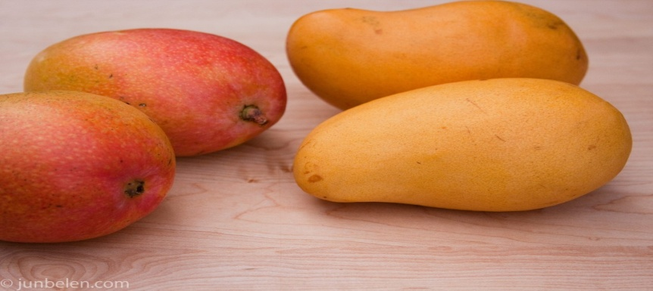
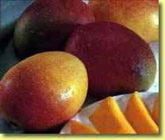
বৈশাখে ঝড় হয় ৷
জৈষ্ঠ্যে আম পাকে

Slide 9
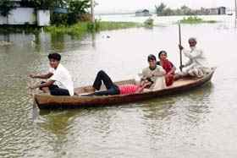
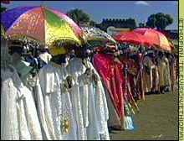
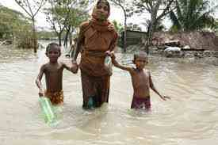
আষাঢ় ও শ্রাবন এ দুইমাস বর্ষাকাল

Slide 10
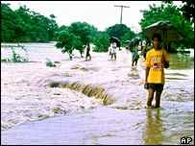
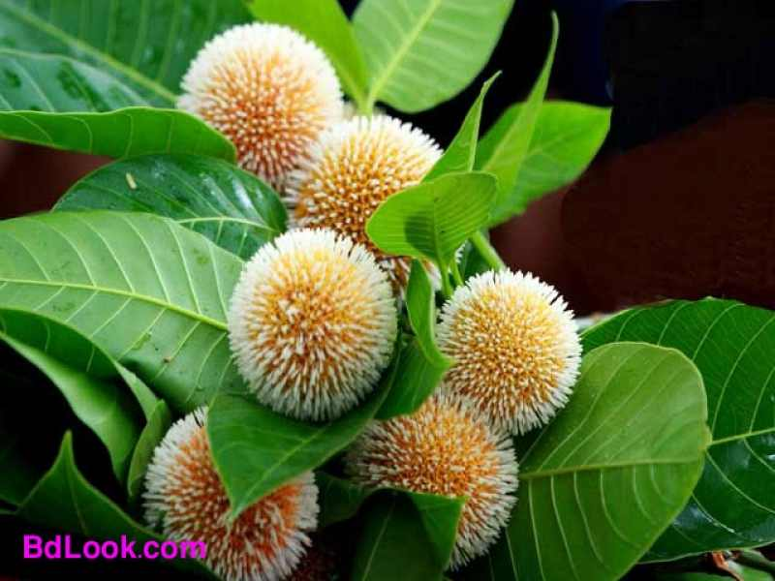
আষাঢ়ে বৃষ্টি হয়, শ্রাবনে কদমফুল ফোটে ৷

Slide 11
যুক্তবর্ণ বিশ্লেষন
জৈষ্ঠ্যে =ষ্ঠ ,ষ + ঠ
বৃষ্টি = ষ্ট,ষ + ট

Slide 12
উচ্চারণ অনুশীলন
গ্রীষ্মকাল
বৃষ্টি
জ্যৈষ্ঠ
বৈশাখ

Slide 13
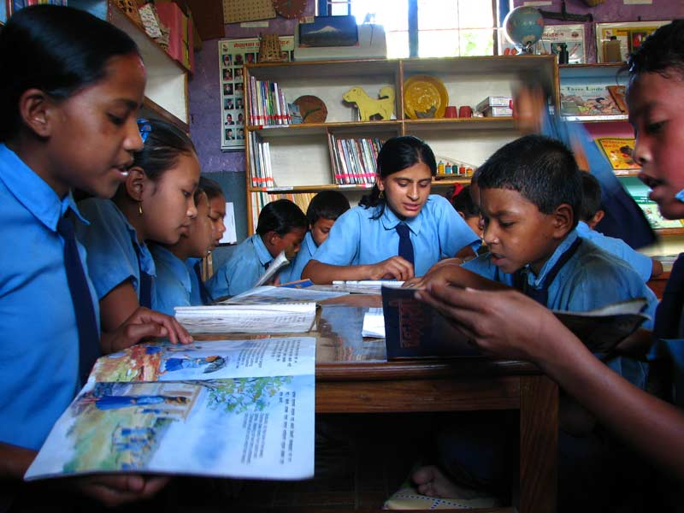
প্রশ্নোত্তর আলোচনা

Slide 14
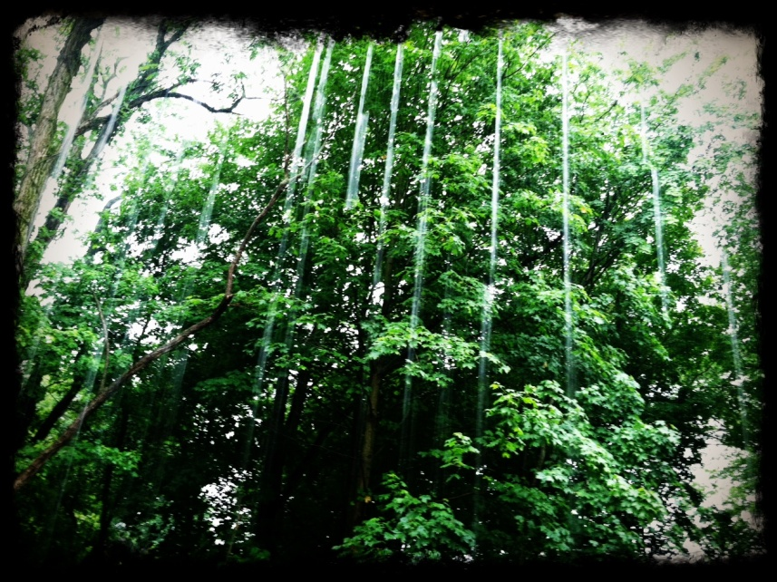
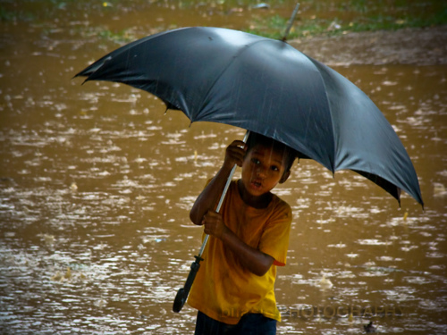
কি মাসে বৃষ্টি হয় ?

Slide 15
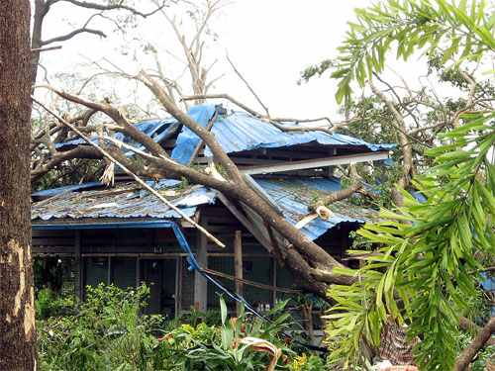
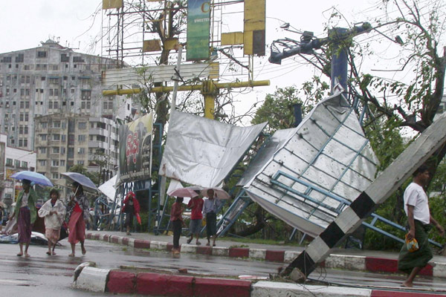
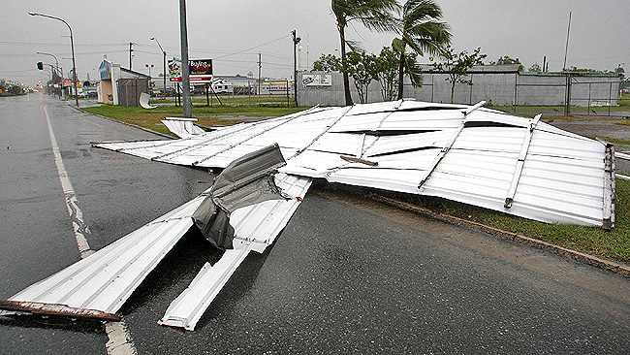
কোন মাসে ঝড় হয়?

Slide 16
ধন্যবাদ

